Slide 1


Le leader de la distribution de matériel électrique en France
Filiale du groupe Sonepar France depuis 1991 :
31 000 collaborateurs basés dans 35 pays,
11,9 milliards d’Euros de CA en 2009

Slide 2
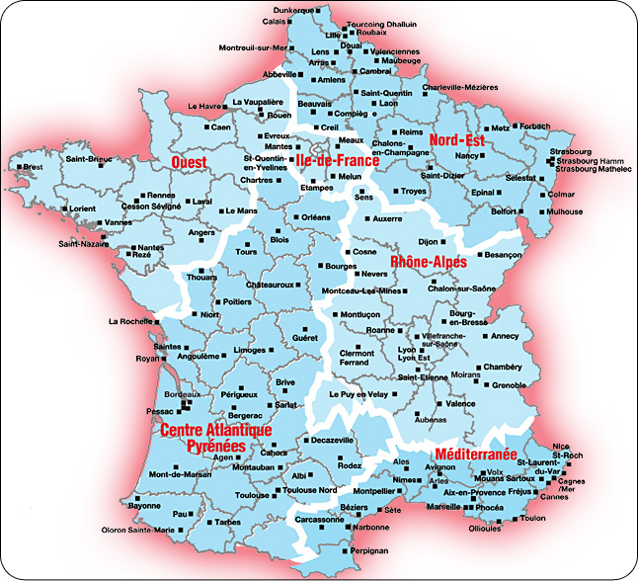
Une stratégie de l’entreprise fondée sur la proximité et le service clients
• 150 agences en France
• 1 500 collaborateurs
• 3 filiales spécialisées en France
• 10 filiales dans les DOM-TOM

Slide 3
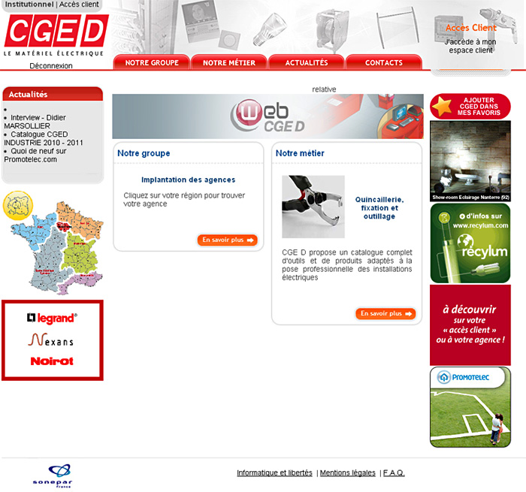

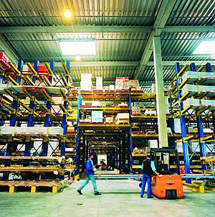
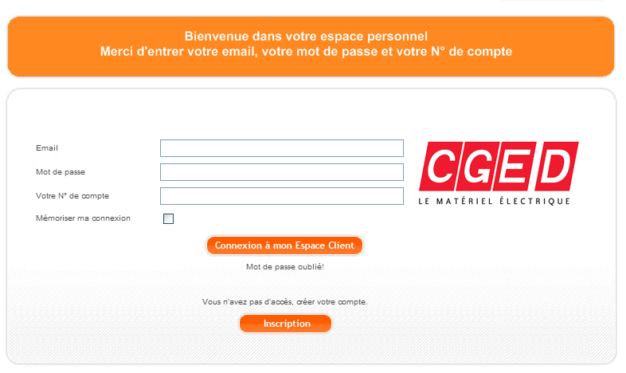
La notion de service
Une disponibilité immédiate de près de
5 000 références
Une force de vente adaptée
Un site Internet proposant un
espace dédié
Programme de fidélité « CGE D fidélité + »

Slide 4
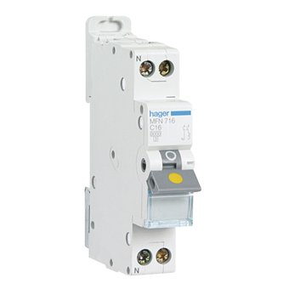

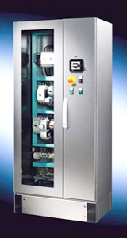

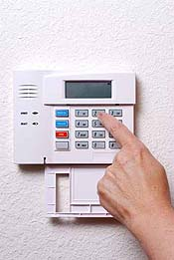
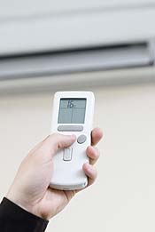
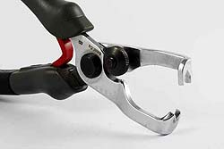

L’assortiment
Appareillage
et protection
Éclairage
Industrie
Câbles,
conduits et,
canalisations
Courants faibles,
Contrôle et Sécurité
Chauffage
et génie climatique
Quincaillerie,
fixation et outillage
VDI, câblage
et réseaux
informatiques

Slide 5
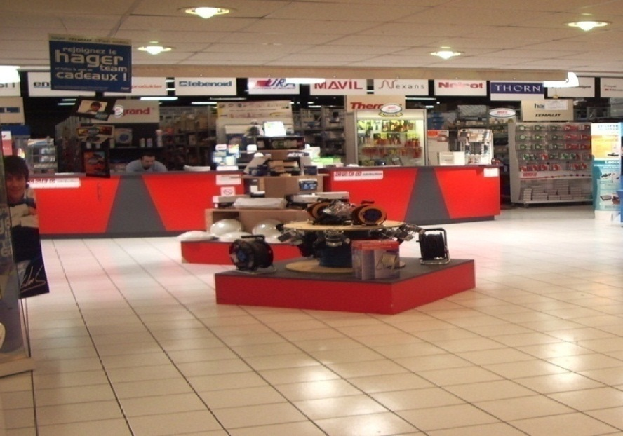
L’agence CGE D de Rouen
Chiffres d’affaires
Effectif : 15 personnes
4ème agence du réseau
La clientèle
- 5,80 %
+ 27,3 %

Slide 6
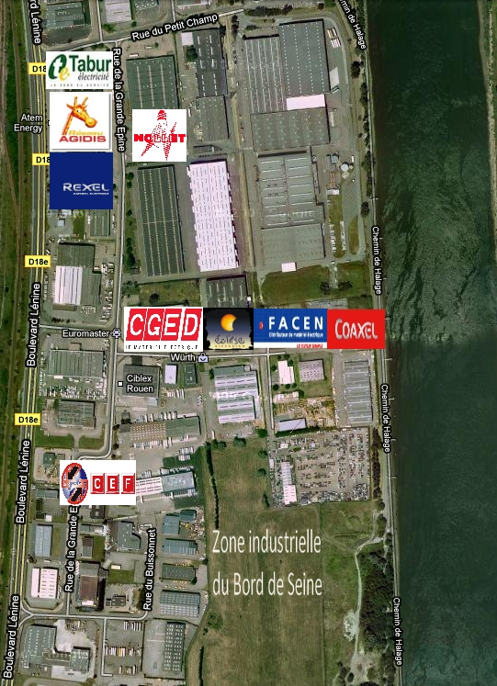
La concurrence

Slide 7

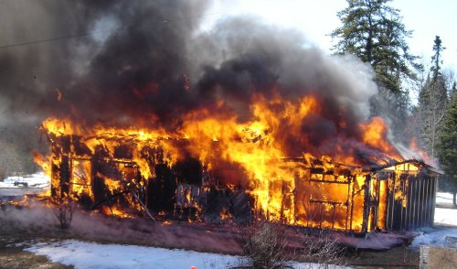
Contexte du projet
• Baisse du CA de 2008 à 2009 dans une conjoncture économique dégradée :
Agence : - 5,8 % / Groupe : - 9,7 %
• Loi Morange-Meslot du 9 mars 2010 : Installation obligatoire d’au moins un détecteur de fumée dans tous les lieux d’habitation neufs ou anciens au plus tard en mars 2015
• Pourquoi cette loi ? 800 vies perdues et 10 000 personnes brûlées par an
• Un taux d’équipement en DAAF des foyers français de 2 % (→ 32 millions de foyers sont à équiper)
• Des moyens mis en œuvre par le gouvernement soulignent l’importance de cette nouvelle législation

Slide 8

Problématique
Planification
Le projet :
La promotion du DAAF Hager L3850X
Dans un contexte de baisse du chiffre d’affaires, comment tirer parti d’une nouvelle règlementation pour participer à la dynamisation des ventes de la gamme « Appareillage et protection », grâce à la vente de DAAF ?
Objectifs
• Informer les clients
• Répondre au besoin de sécurité
• Privilégier une centaine de clients de l’agence
• Augmenter les quantités vendues

Slide 9
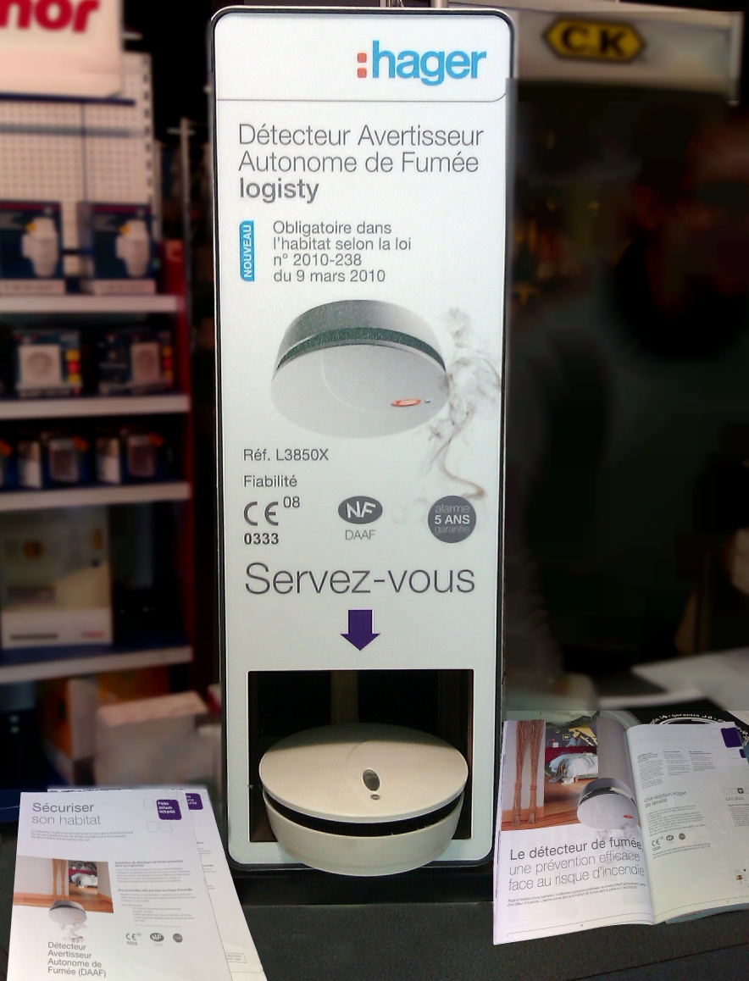
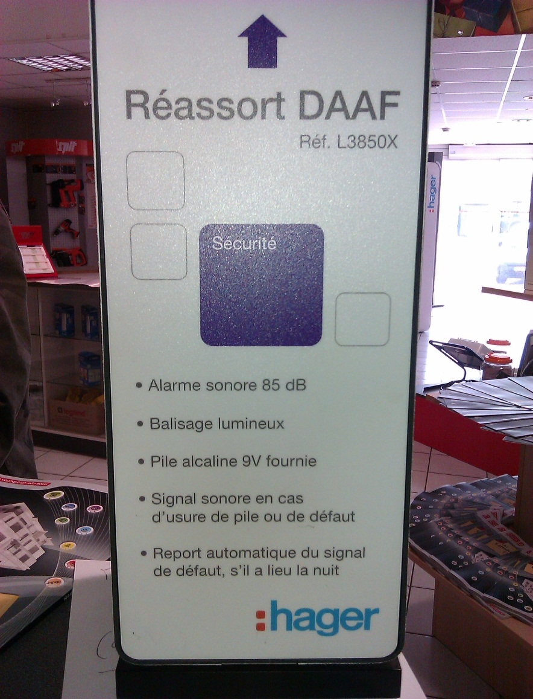
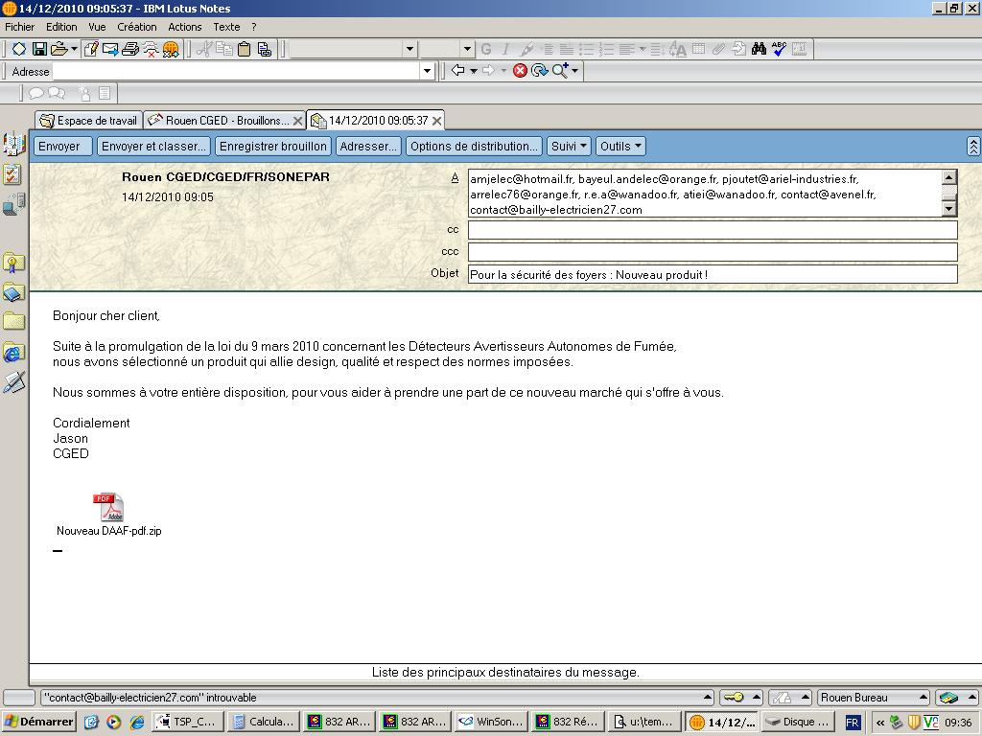

La vente au comptoir
Opération de marketing direct
E-mailing
Relance téléphonique avec offre commerciale
• De 42 % de remise pour 1 unité achetée à 48 % pour 10 unités achetées.
• La durée de validité de l'offre est de 1 mois à compter du 13 décembre 2010.

Slide 10
Bilan
Quantitatif : Une augmentation des ventes
Ventes de DAAF Hager avant / après l’opération
 | Avant |  | Après
Juillet | 5 | Décembre | 24
Août | 0 | Janvier | 4
Septembre | 2 | Février | 16
Octobre | 1 | Mars | 5
Novembre | 3
Total | 11 |  | 49
Vente de DAAF Décembre 2009 | Vente de DAAF Hager Décembre 2010
7 | 24
+ 243 %
Qualitatif : Valorisation de CGED en termes de service.

